Slide 1

MPLS – MultiProtocol Label Switching
Poli – Escola Politécnica
COPPE – Programa de Engenharia Elétrica
Universidade Federal do Rio de Janeiro
Bruno Prestes Taft
Professor: Otto Carlos Muniz Bandeira Duarte
Redes de Computadores I

Slide 2
Cenário Atual
As novas aplicações que necessitam de recurso da rede são cada vez mais comuns
  Transmissão de TV na Internet
  Videoconferências
  Jogos on-line
A popularização da Internet cresce a cada dia
É necessário que as tecnologias que ligam diferentes redes possam diferenciar fluxo de dados:
  Mais prioritários
  Menos prioritários

Slide 3
Protocolo TCP/IP
Com a evolução da Internet, houve uma padronização do protocolo IP
Na época em que foi idealizado, foi desenvolvido para aplicações tolerantes ao atraso
Segue o modelo do melhor esforço
Complexidade nas tomadas de decisão do encaminhamento
No início, a simplicidade e flexibilidade eram suficientes
Não é capaz de fornecer garantia de QoS

Slide 4
Motivação do MPLS
Menor complexidade na decisão do encaminhamento dos pacotes
Suporta engenharia de tráfego
Virtual Private Network (VPN)
Possibilidade de implementação de QoS
Orientado a conexões em redes IP
Baixo custo de Implantação

Slide 5
Histórico
Na época em que o ATM (Asynchronous Transfer Mode) foi lançado, havia grandes expectativas
  Alcançava altas velocidades
  Mas não era compatível com o protocolo IP
  Acabou em desuso
Para deixar o ATM compatível com o IP foi criada a tecnologia LBS (Label Based Switching)
  Conseguia utilizar o melhor das redes baseadas em pacotes (como as redes IP) e das redes orientadas a conexão (como as redes ATM)

Slide 6
Label Based Switching (LBS)
Foram surgindo muitas implementações proprietárias de LBS:
  IP Switching (Nokia)
  Cell Switching Router (Toshiba)
  TAG Switching (Cisco)
  Aggregate Route-Based IP Switching ou Aris (IBM)
  IP Navigator (Ascend)
Todas essas tecnologias utilizam a troca de rótulos como método de encaminhar os pacotes
Houve dificuldade de operação entre os diferentes LBS
Para garantir a independência de protocolos, o IETF padronizou o protocolo MPLS

Slide 7
O que é MPLS?
MPLS (MultiProtocol Label Switching) é um framework definido pelo IETF (Internet Engineering Task Force)
  Proporciona encaminhamento e comutação eficientes de fluxos de tráfegos através da rede.
É uma técnica de comutação baseada em rótulos
MPLS é neutro quanto a tecnologia de rede, ou seja, pode ser implantado sobre redes ATM, DWDM, Ethernet (Multiprotocolo na camada 2)

Slide 8
Características do MPLS
O Encaminhamento na Internet é feito a cada salto assim como o IP
MPLS permite a construção de caminhos (LSPs) entre roteadores de entrada e saída em um domínio
Insere um rótulo de 20 bits entre os cabeçalhos de camadas 2 e 3 do protocolo IP
Pacotes são encaminhados pelos roteadores (LSRs) sem consultar a tabela de roteamento tradicional
Embora seja multi-protocolo, estão sendo criados padrões para o protocolo IP

Slide 9
Características do MPLS
Componente de Encaminhamento
  Utiliza informações dos rótulos dos pacotes e informações das tabelas de encaminhamento dos roteadores (LSR) para encaminhar pacotes
Componente de Controle
  É responsável por distribuir informações de roteamento entre os roteadores (LSR) que compõe um domínio MPLS
    Criando tabelas de encaminhamento
    Fazendo manutenção das tabelas

Slide 10
Componentes da rede MPLS
Label Switching Routers (LSR)
  Encaminham pacotes baseados nas informações contidas nos rótulos
  Mantém as tabelas de encaminhamento atualizadas
  Ao receber um pacote, cada LSR troca o rótulo existente por outro, e encaminha o pacote para o próximo LSR
Label Edge Routers (LER)
  Possui as funções de encaminhamento e controle do LSR
  Quando está na entrada da rede
    Adicionam rótulos aos pacotes
  Quando estão na saída da rede
    Retiram os rótulos dos pacotes

Slide 11
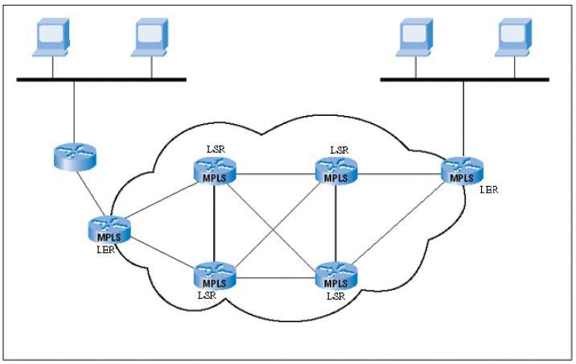
Esquema de uma rede MPLS

Slide 12
Forwarding Equivalence Classes(FEC)
São um conjunto de parâmetros que irão determinar um caminho para os pacotes
Os pacotes com a mesma FEC seguirão o mesmo caminho com o mesmo tratamento
A FEC é representada por um rótulo e cada caminho é associado a uma FEC
Ao receber um pacote, o LER verifica à qual FEC este pertence, e o encaminha através do caminho correspondente
Associação do pacote à uma FEC só ocorre uma vez quando o pacote entra na rede MPLS.
  Garante flexibilidade e escalabilidade a rede.

Slide 13
Forwarding Equivalence Classes(FEC)
A FEC pode ser determinada por diversos parâmetros:
  Endereço IP de origem ou destino do pacote
  Número da porta de origem ou destino
  QoS

Slide 14
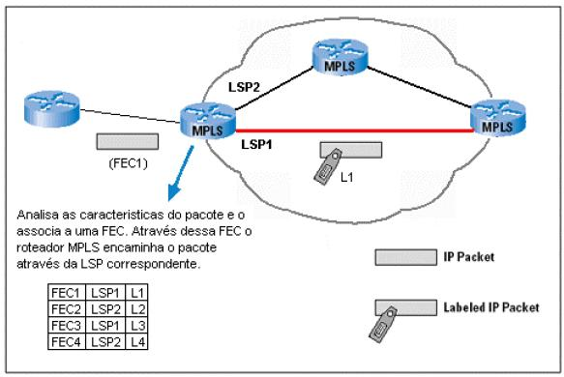
Forwarding Equivalence Classes(FEC)

Slide 15
Label Switch Path (LSP)
É o caminho por onde os pacotes irão passar numa rede MPLS.
LSP é a seqüência de roteadores(LSR) através do qual cada pacote com rótulo deve passar até chegar ao roteador(LER) de saída
Cada LSP é unidirecional, assim o retorno do tráfego acontece por outro LSP
O LER de entrada da rede decide por qual LSP um pacote deve seguir
  Esta decisão é baseada na FEC

Slide 16
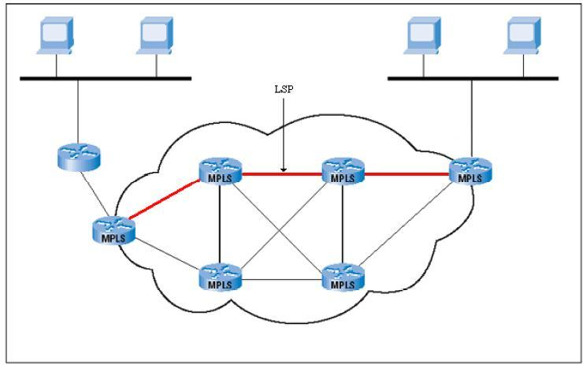
Label Switch Path (LSP)

Slide 17
Label Forwarding Information Base(LFIB)
São as tabelas de encaminhamento dos comutadores de rótulo (LSR)
São responsáveis pelo processo de encaminhamento de pacotes e são mantidas pelos LSR’s.
Cada entrada possui os campos:
  Rótulo de entrada (índice da tabela)
  Interface de Entrada
  Interface de Saída
  Rótulo de Saída

Slide 18
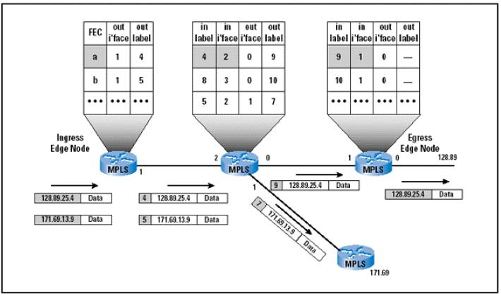
Exemplo de uma LFIB

Slide 19
Algoritmos de Encaminhamento
LER
  Procura o endereço IP do destino no pacote
  Procura uma entrada na tabela de encaminhamento equivalente ao endereço IP do destino
  Adiciona o rótulo correspondente no pacote IP
  Envia o pacote pela interface de saída
LSR
  Extrai o rótulo do pacote
  Procura uma entrada na LFIB com rótulo de entrada igual ao rótulo do pacote
  Faz a troca do rótulo do pacote pelo rótulo de saída equivalente
  Envia o pacote para interface de saída do roteador

Slide 20
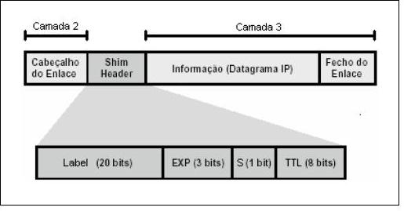
Rótulo MPLS
Possui tamanho fixo e significado local
Cabeçalho MPLS é posicionado entre a camada 2 e a camada 3

Slide 21
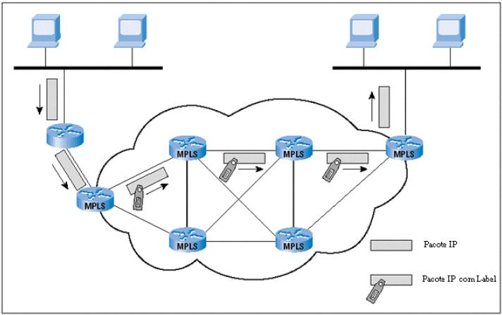
Funcionamento Básico

Slide 22
Protocolos de Distribuição de Rótulos
Para que os LSR’s possam comutar pacotes rotulados, precisa haver um mecanismo de distribuição de rótulos
  Pode-se estender os protocolos de roteamento já existentes para carregar mapeamentos entre FEC’s e rótulos
    Possui vantagem de manter a simplicidade do sistema
    A consistência entre a tabela de roteamento e os mapeamentos de rótulos é mantida
    No entanto, nem todos os protocolos de roteamento carregam as informações necessárias para mapear os rótulos
    Não é fácil adaptar protocolos, pois pode haver necessidade de alterar o formato das mensagens
  Pode-se criar novos protocolos para executar esta tarefa
    Foi criado o protocolo LDP (Label Distribution Protocol)

Slide 23
Label Distribution Protocol (LDP)
A criação de rótulos é determinada por mudanças no roteamento
LDP provê mecanismos para que LSR’s vizinhos iniciem comunicação
Foi projetado para ser facilmente extensível, utilizando mensagens especificadas como TLV’s(Type, Lenght,Value)
  Pode-se definir novas funcionalidades para o protocolo, simplesmente definindo novos tipos de mensagens

Slide 24
Label Distribution Protocol (LDP)
Mecanismo de descoberta de LSR’s vizinhos
  Periodicamente, um LSR utiliza o protocolo UDP para enviar mensagens “Hello” para uma porta conhecida através de multicast, onde estejam os outros LSR’s.
  Quando um LSR descobre outro LSR através do passo 1, é estabelecida uma conexão TCP com ele.
  Após estabelecida a sessão, cada LSR pode informar a criação de novos rótulos

Slide 25
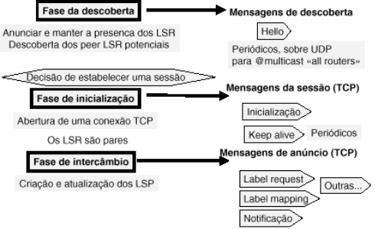
Label Distribution Protocol (LDP)

Slide 26
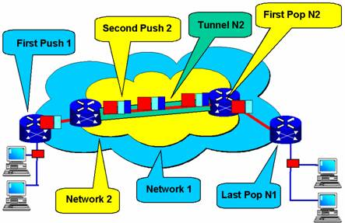
Empilhamento de Rótulos
O empilhamento de rótulos permite que sejam feitas operações com níveis hierárquicos dentro de um domínio MPLS com diferentes redes

Slide 27
Aplicações - VPN
Virtual Private Network (VPN)
  VPN é uma rede particular construída sobre a infra-estrutura de uma rede pública, como a Internet
  É utilizado tunelamento, onde os pacotes são transmitidos na rede pública em um túnel privado simulando uma conexão ponto-a-ponto
  A utilização do MPLS como mecanismo de encaminhamento de um domínio VPN provê:
    Agilidade
    Facilidade
    Gerenciamento para grandes redes
    Suporte a Segurança
    Suporte a QoS

Slide 28
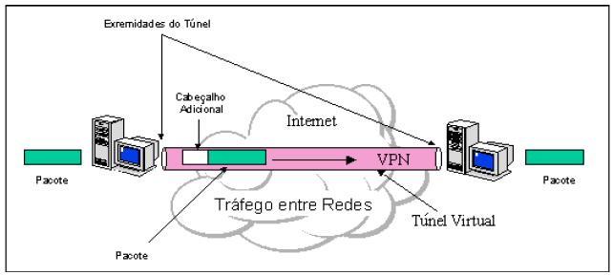
Aplicações - VPN
Tráfego entre as redes fica transparente ao usuário, devido ao túnel virtual existente na rede

Slide 29
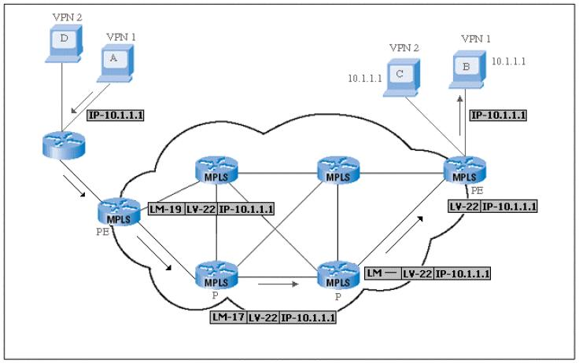
Aplicações - VPN

Slide 30
Aplicações - QoS
Quality of Service (QoS)
  É um requisito para as aplicações em que é necessário que certos parâmetros estejam dentro de limites bem definidos
    Atraso mínimo
    Variação de atraso mínimo
    Perdas mínimo
    Largura de Banda máxima
  Aplicações com voz e vídeo com alta utilização de largura de banda estão aumentando cada vez mais
    As redes devem fornecer serviços seguros, previsíveis que possam garantir a qualidade dessas aplicações
  Utilização do MPLS pode ajudar a alcançar a qualidade de serviço exigida

Slide 31
Aplicações – Engenharia de Tráfego
É o processo de organização do tráfego que flui através da rede para evitar congestionamentos causados por uma utilização desigual da rede
Objetivo principal é fazer com que a operação de troca de dados na rede seja eficiente e confiável enquanto há uma otimização de seu desempenho
A engenharia de tráfego pode utilizar MPLS com o objetivo de descobrir e fixar os caminhos considerados mais adequados aos fluxos de dentro da rede

Slide 32
Vantagens do MPLS
Roteamento Explícito
Independência dos componentes de controle e encaminhamento
Suporte a Múltiplos Protocolos e Múltiplos Links
Suporte a Unicast e Multicast
Velocidade
Escalabilidade
Simplicidade
Roteamento Inter-Domínio

Slide 33
Comparação
Roteamento Convencional
Comutação por rótulo
Análise Completa do Cabeçalho IP
Ocorre a cada nó
Ocorre apenas uma vez, na borda da rede(LER), quando o rótulo é atribuído.
Suporte a multicast
Necessita de vários algoritmos complexos de encaminhamento
Necessita de apenas um algoritmo de encaminhamento
Decisões de roteamento
Baseadas apenas no endereço
Podem ser baseadas em qualquer número de parâmetros, como QoS e VPN

Slide 34
Conclusão
MPLS é uma tecnologia emergente que se apresenta promissora por permitir integração com várias tecnologias de rede
Possui a grande vantagem da comutação por rótulos
MPLS consegue aplicar engenharia de tráfego e possibilita a garantia de QoS sem alterar a estrutura das redes atuais
Através do MPLS será possível mellhorar:
  Transmissões de voz e vídeo ( através do QoS)
  Segurança ( através das VPN’s)
  Velocidade e Planejamento nas transmissões de dados (através da Engenharia de Tráfego)

Slide 35
Perguntas
Qual a função dos Label Switch Router (LSR)?
Qual a função dos Label Edge Router (LER)?
Quais as necessidades tecnológicas atuais do mercado de redes?
Qual a principal diferença entre o roteamento convencional e a comutação por rótulos em relação à análise do cabeçalho IP?
O MPLS tem futuro?

